Slide 1
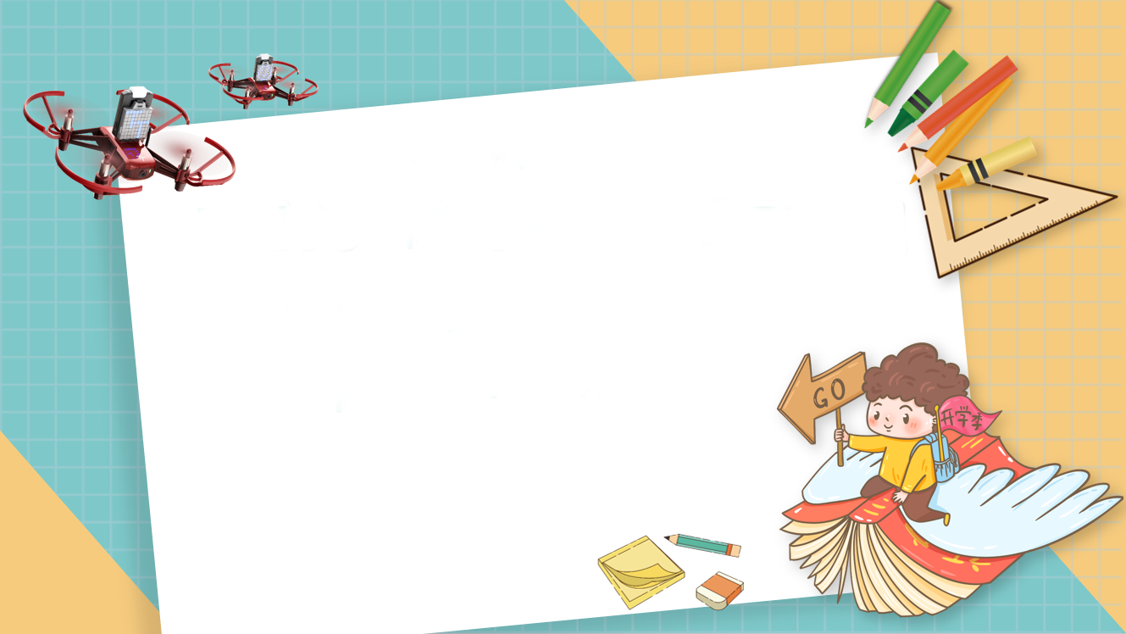
空中机器人创意制造
第六课 飞行任务三
飞行比赛

Slide 2
目录
CONTENTS
飞行比赛
制定方案
优化路线
总结

Slide 3
情景导入
同学们，我们学习了很多了飞行知识，也学习了无人机的基本飞行。今天，我们来做一个无人机飞行大挑战。

Slide 4
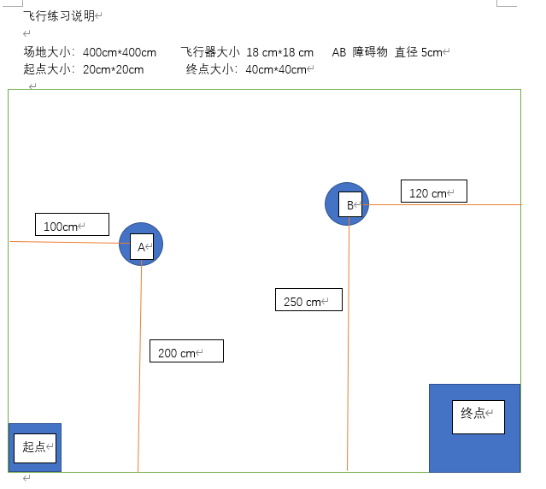
活动一
飞行比赛
无人机赛道
任务说明：从起点出发（10分），绕A、B两点360度（各40分），回到终点降落（10分）。以完成项目记分，分数相同以时间短为胜。

Slide 5
活动二
小组制定方案
4人一小组，讨论小组飞行路线。

Slide 6
活动二
小组制定方案
飞行中的问题：
1、飞行路线怎么飞
2、直线飞行速度过快，惯性很大。
3、实际飞行中会有误差。

Slide 7
活动三
优化线路
1、飞行线路
2、飞行方法
3、飞行速度

Slide 8
活动三
优化线路
1、飞行线路
2、飞行方法
3、飞行速度

Slide 9
活动三
优化路线
小组合作 思考程序流程
开始
起飞
在飞行代码编写中，要考虑实际生活中的飞行误差和飞行的实际情况。
绕杆飞行
降落
结束

Slide 10
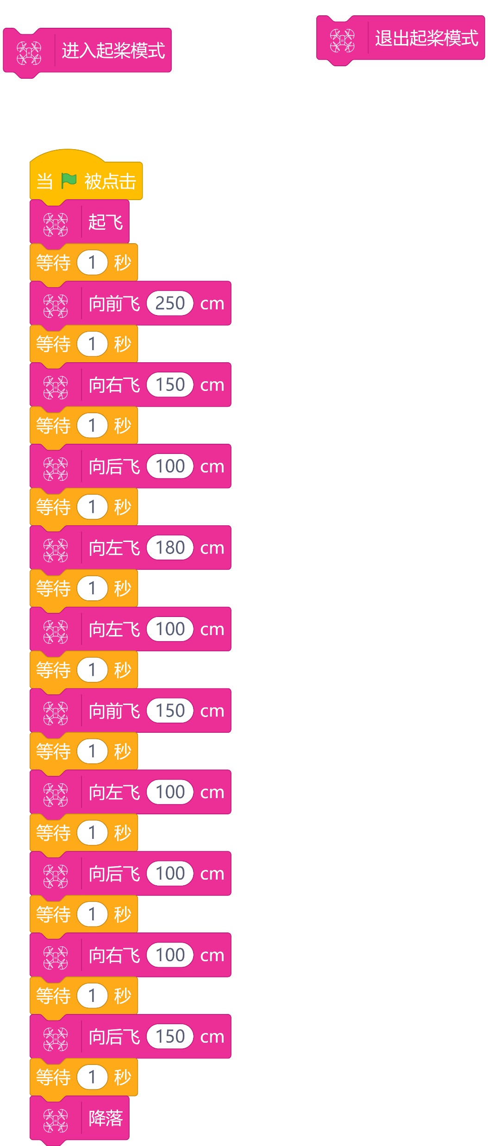
活动三
参考代码

Slide 11
活动四
飞行比赛
比赛成绩单
组别 | 第1次成绩 | 第1次时间 | 第2次成绩 | 第2次时间 | 备注
第1组
第2组
第3组
第4组
第5组
第6组
第7组
第8组

Slide 12
总结
飞行比赛
优化方案
飞行线路
飞行方法
飞行速度

Slide 13
拓展
根据自己的能力，设计更快的飞行路线。

Slide 14
小组评价
主题： | 第六课 飞行任务三 飞行比赛
小队名称： |  | 姓名：
成绩内容 |  | 自己评 ★★★★★ | 同学评 ★★★★★ | 老师评 ★★★★★ | 综合评价 ★★★★★
合作 程度 | 小组成员友好配合，互相帮助在合作活动中，能做好自己那部分。 | ☆☆☆☆☆ | ☆☆☆☆☆ | ☆☆☆☆☆ | ☆☆☆☆☆
参与 态度 | 活动过程自始至终认真参与活动,整个过程非常感兴趣。 | ☆☆☆☆☆ | ☆☆☆☆☆ | ☆☆☆☆☆ | ☆☆☆☆☆
合作 效果 | 认真完成作品，并在制作过程中提出改进或创新建议。 | ☆☆☆☆☆ | ☆☆☆☆☆ | ☆☆☆☆☆ | ☆☆☆☆☆

Slide 15
活动评价
活动课程 | 第六课 飞行任务三飞行比赛 |  | 总评
小组 |  |  | 姓名
评价等级 | 非常好，较好，一般，需努力 建议：也可以用星级表示★★★★★
评价要素 |  | 预期目标 | 自己评 | 小组评 | 老师评 | 综合评价
我能完成 的知识技 能 | 我能完成飞行任务。 | ★★★★★ | ☆☆☆☆☆ | ☆☆☆☆☆ | ☆☆☆☆☆ | ☆☆☆☆☆
 | 我能精准的控制无人机的飞行，完成比赛。 | ★★★★★ | ☆☆☆☆☆ | ☆☆☆☆☆ | ☆☆☆☆☆ | ☆☆☆☆☆
我的情感态度 | 我完成任务中很很好和同学合作。相互交流共同完成。 | ★★★★★ | ☆☆☆☆☆ | ☆☆☆☆☆ | ☆☆☆☆☆ | ☆☆☆☆☆
我的综合能力 | 我能设计自己的路线，精准飞行，可以有创造性的发挥设计。 | ★★★★★ | ☆☆☆☆☆ | ☆☆☆☆☆ | ☆☆☆☆☆ | ☆☆☆☆☆
 | 我很喜欢通过小组之间作品的展示和评价交流。 | ★★★★★ | ☆☆☆☆☆ | ☆☆☆☆☆ | ☆☆☆☆☆ | ☆☆☆☆☆
我的STEAM素养 | 我会控制参数，可以在任务完成中达到较好的效果，速度非常快。 | ★★★★★ | ☆☆☆☆☆ | ☆☆☆☆☆ | ☆☆☆☆☆ | ☆☆☆☆☆
 | 我能按设计制作并测试效果，根据测试改进升级自己的设计方案。 | ★★★★★ | ☆☆☆☆☆ | ☆☆☆☆☆ | ☆☆☆☆☆ | ☆☆☆☆☆

